Slide 1
게임 플레이어의 점수에 따른 순위구간 계산
-무결성과 시간 효율성을 충족하는 정렬 알고리즘 구현-
교육학과/융합소프트웨어전공
2017112676 노주희

Slide 2
목 차
첫번째 코드 소개
두번째 코드 소개
알고리즘의 무결성 검증
알고리즘의 시간 효율

Slide 3

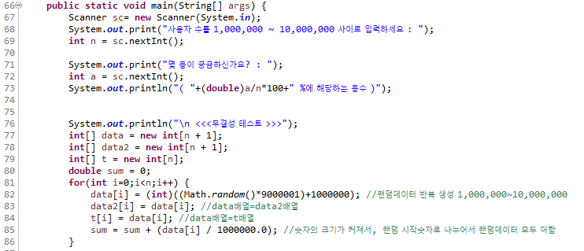
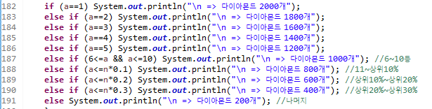

기본 설정
등수에 따른 보상 지급

Slide 4
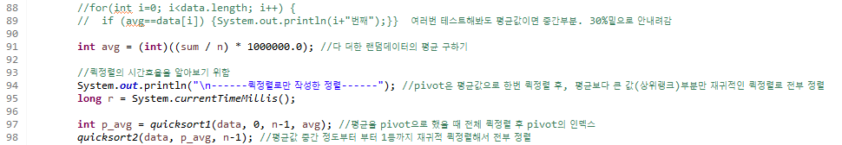
코드1(퀵정렬)
코드 1
코드 2
무결성
시간효율
1
n-1=상위1등
p_avg
Quicksort2(퀵정렬)

Slide 5
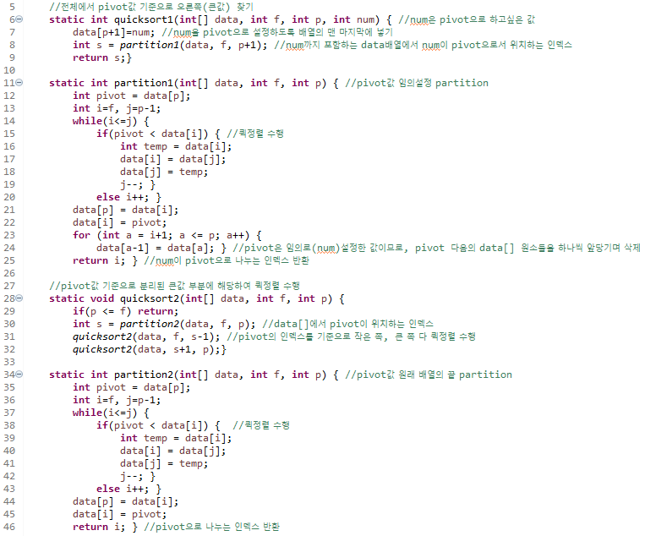
코드1(퀵정렬)
코드 1
코드 2
무결성
시간효율
재귀호출을 하지 않고,
Pivot의 인덱스를 찾는 용도
기존의 퀵정렬과 같은 함수
임의로 배열 맨 뒤에 num을 넣어서
num이 pivot이 되게 하기.
그 후 num을 삭제하기 위해 배열 1칸씩 앞으로 이동
num(pivot이 됨)

Slide 6
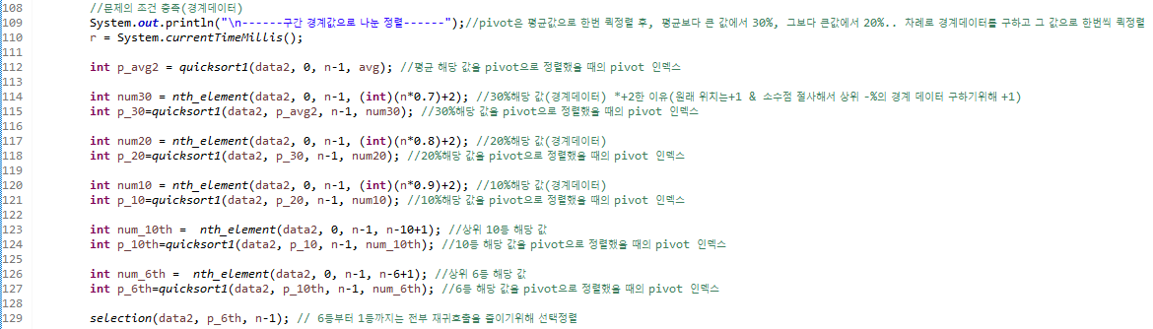
코드2(선택문제+퀵정렬+선택정렬)
코드 1
코드 2
무결성
시간효율
1
n-1=상위1등
퀵정렬
선택정렬
p_avg2
p_30
p_20
p_10
p_10th
p_6th

Slide 7
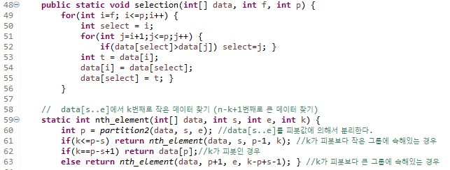
코드2(선택문제+퀵정렬+선택정렬)
코드 1
코드 2
무결성
시간효율
앞의 quicksort 1, 2함수를 동일하게 사용
기존의 선택정렬과 선택문제와
같은 함수

Slide 8
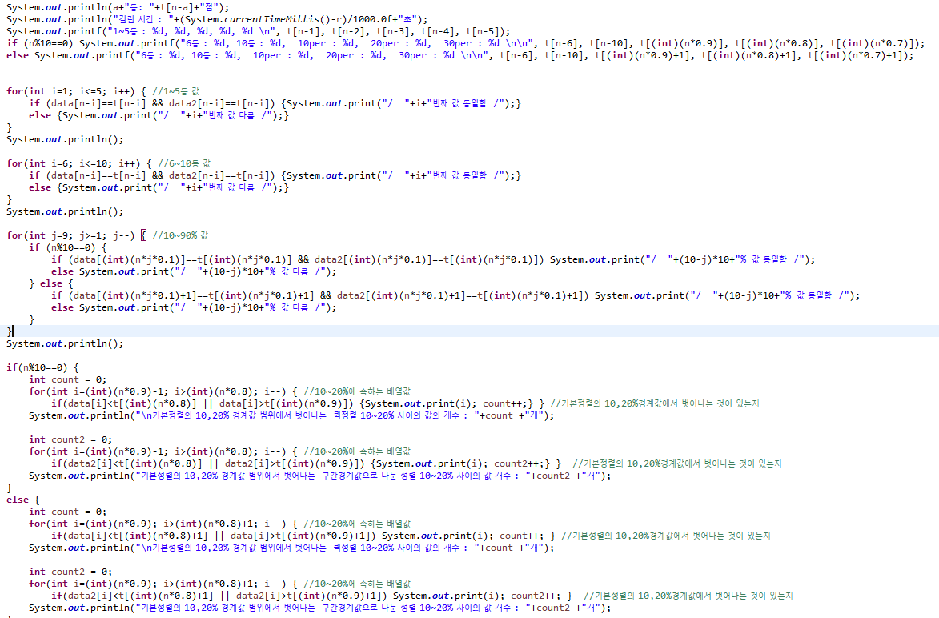
코드 1
코드 2
무결성
시간효율
알고리즘의 무결성
1. 각각의 실제 점수 출력
2. 1~5등 점수 같은지 확인
3. 6~10등 구간 점수 같은지 확인
4. 10~90% 경계 점수 같은지 확인
5. 10~20% 구간 내 점수 중,
10% 경계 점수와 20%경계 점수의
범위에서 벗어난 점수가 있는지

Slide 9
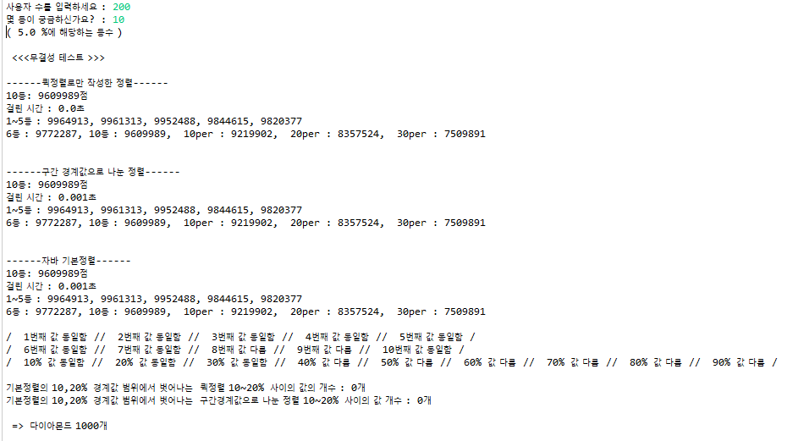
코드 1
코드 2
무결성
시간효율
알고리즘의 무결성

Slide 10
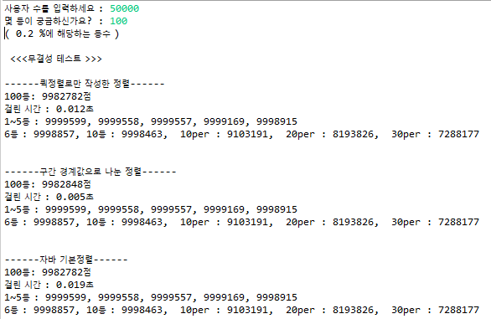
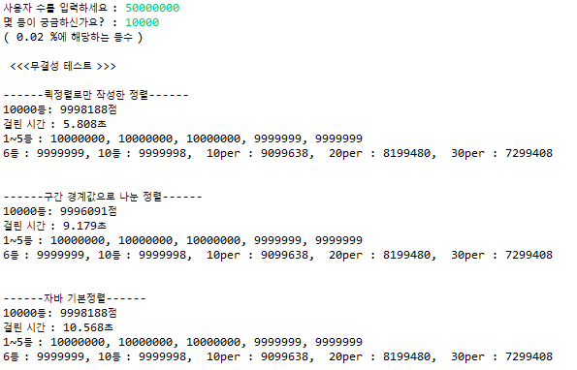
코드 1
코드 2
무결성
시간효율
알고리즘의 시간 효율

Slide 11
코드 1
코드 2
무결성
시간효율
알고리즘의 시간 효율
평균값 계산 O(1)
퀵정렬 O(nlogn) *2
평균값 계산 O(1)
퀵정렬 O(nlogn) * 6
선택정렬 O(n)

Slide 12

감사합니다.

